Slide 1

Diagrama de componente

Slide 2

Diagrama de componente
Diagrama de componente permite determinarea arhitecturii sistemului elaborat prin stabilirea dependenţei între componentele de program în calitate de care poate fi codul iniţial, binar şi executabil.

Slide 3

Diagrama de componente se elaborează pentru urmatoarele scopuri:
Vizualizarea structurii comune a codului sursă a unui sistem de program.
Specificarea variantei executabile a unui sistem de program.
Asigurarea utilizării repetate a unor fragmente ale codului sursă.
Reprezentarea conceptuală şi fizică a schemelor bazei de date.

Slide 4
Componente
Pentru reprezentarea entităţilor fizice în limbajul UML se utilizează componenta (component). Componenta realizează un set de interfeţe şi desemnează elementele reprezentării fizice a unui model.
Grafic componenta se reprezintă printr-un dreptunghi cu anexe. În înteriorul acestui dreptunghi se indică numele componentei şi posibil informaţia suplementară.

Slide 5
În metamodelul limbajului UML componentul este descendentul clasificatorului. El reprezintă organizaţia în cadrul unui pachet fizic cu care el este asociat cu ajutorul elementelor unui model. În calitate de clasificator componentul poate să aibă aşa proprietăţi ca atribute şi operaţii.

Slide 6
Numele componentului
Numele componentului este subardonată de regulele generale a numelelor elementelor modelului în limbajul UML şi poate fi compus din orice număr de litere, cifre şi anumite semnuri de punctuaţie.
Un component poate fi reprezentat la nivel de tip sau de exemplar.

Slide 7
Reprezentarea grafică lui în ambele cazuri este identică, regulile de notare a numelui diferă puţin. Dacă componentul este reprezentat la nivelul tipului, atunci ca numele lui este scris numai numele tipului cu majusculă.
Dar dacă componentul este reprezentat la nivelul exemplarului, atunci numele este scris <numele componentului’:’numele tipului>. În urma căruia toată alinierea numelui este subliniată.

Slide 8
Feluri de componente
Componente de regrupare, specifică executarea de către sistem a funcţiilor sale. Aşa fel de componente pot fi librării conectate dinamic cu extensia .dll , Web – pagini în limbajul de trasare hipertextului cu extensia .html şi fişierele de adeverinţă cu extensia .hip .
Componente – produse de lucru. Acestea sunt fişierele cu texte iniţiale a programului, de exemplu, cu extensia .h sau .cpp pentru limbajul C++ .
Componentele de executare, ce reprezintă modulele – fişierele cu extensia .exe. Ei se indică obişnuit.

Slide 9
Aceste elemente sunt uneori numite artefacte, subliniază în aşa fel conţinutul lor informaţional finit, dependent de tehnologie de realizare concretă a componentelor respective.
Mai mult decât atât, elaboratorii pentru acest scop pot utiliza notaţii independente, deoarece în limbajul UML nu există notare strictă pentru reprezentarea grafică a notaţiilor.

Slide 10
Stereotipuri
Librărie (library) – defineşte prima specie a componentuluui, care reprezentă librărie dinamică sau statică.
Tabel (table) – defineşte prima specie a componentului, care reprezentă un tabel de baze de date.
Fişier (file) – defineşte a doua specie a componentului, care reprezintă un fişier cu texte iniţiale a programului.
Document (document) – defineşte a doua specie a componentului, care reprezintă un document.
Executare (executable) – defineşte a treia specie componentului, care poate fi executat în nod.

Slide 11
Interfețe
În cazul general interfaţa este reprezentată în formă de circumferinţă, care este legat cu componentul cu ajutorul liniei fără săgeată. În urma căruia numele interfeţei, care obligatoriu trebuie să fie scrisă cu majusculă «I», este scrisă alături de circumferinţă.
Semantic linia înseamnă interfaţa, iar prezenţa interfeţelor la componente înseamnă că componentul dat realizează trusă de interfeţe respective.

Slide 12
Un alt mod de reprezentare a interfeţelor în diagrama de componente este reprezentarea lui în forma de dreptunghi a clasei cu stereotipul «interfaţa» şi cu secţiuni posibile a atributelor şi operaţiilor.
Ca regulă, acest caz de notare este utilizat pentru reprezentarea structurii interne a interfeţei, care poate fi importantă pentru realizarea.

Slide 13
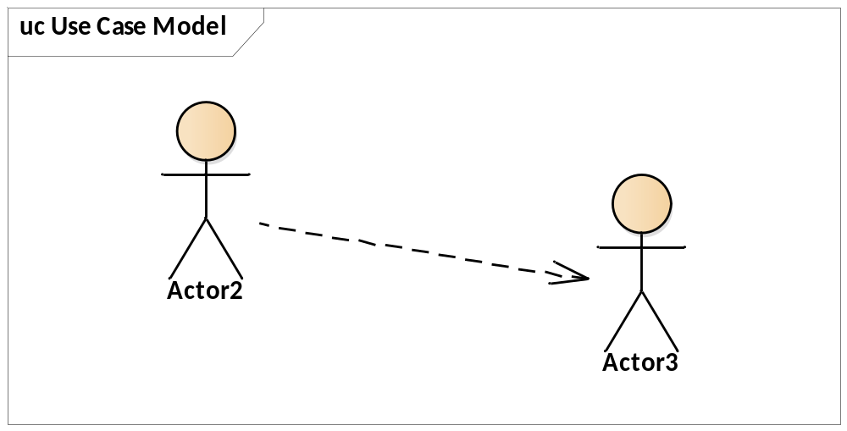
Dependența
Relaţia de dependenţă în diagrama de componente reprezintă o linie punctiră cu săgeată orientată de la client (element dependent) la sursă (element independent). Dependenţele pot conecta componentele şi interfeţele de import de component, dar şi diferite feluri de componente între sine.

Slide 14
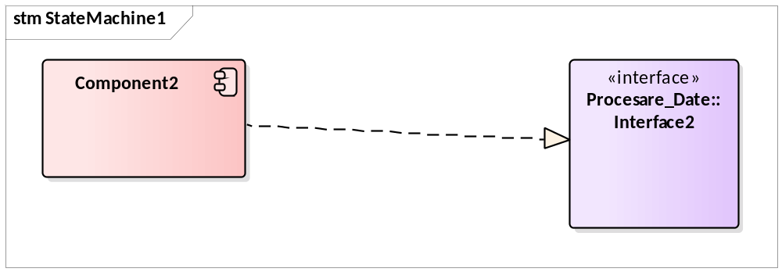
Realizarea
Relaţia de realizare în diagrama de componente reprezintă o linie punctiră cu săgeată colorata. Ea este utilizata pentru a conecta Componentul cu Interfața.

